Slide 1
MISE EN VOIX DE TEXTES
A PARTIR DU DISPOSITIF « Les petits champions de la lecture »
Chantal JAUNEAU et Michel KELLER, CPAIEN Wintzenheim et Guebwiller

Slide 2
RAPPEL:
« Le temps consacré à la lecture à haute voix exerce une influence significative et positive sur les performances en code et en écriture de l’ensemble des élèves, et plus particulièrement de ceux initialement faibles dans le domaine de compétences évaluées. En code, cette influence croit jusqu’à une durée maximale de 55 minutes par semaine mais la différence est significative à partir de 30 minutes. »
Extrait du rapport Lire-Ecrire, B.3.4. Les caractéristiques des textes supports aux séances de lecture collective de textes, La lecture à haute voix

Slide 3
« La vocalisation est essentielle dans la mémorisation: Si on la supprime, cela provoque une baisse de mémoire » (Lieury A.2007) pourquoi ?
Source: Utilité de la vocalisation dans la mémorisation (Lieury et Quilléré)

Slide 5
Les mots codés visuellement ou auditivement, enregistrés en mémoire lexicale, sont programmés par «l’imprimante » de notre mémoire (vocal ou lexical de sortie).
Pour maintenir un nombre limité d’informations dans ce stockage aussi longtemps qu’on le désire, il faut répéter l’information.
Généralement, la subvocalisation est répétitive, on l’appelle alors «autorépétition» ou boucle vocale, ou boucle articulatoire, ou boîte à écho. Elle est très utile dans de nombreuses activités comme le calcul mental et la lecture.

Slide 7
• La répétition est le «moteur» du système lexical.
• La compréhension est le «moteur» du système sémantique.
• Les deux systèmes sont complémentaires.
• La vocalisation et la répétition sont indispensables pour la mémoire, tout comme la compréhension.

Slide 8
L’adulte n’est pas conscient de cette subvocalisation qui est intériorisée chez lui, mais qui peut être enregistrée par l’activité électrique des muscles du larynx.
POUR CONCLURE:
Du point de vue des sciences cognitives: La lecture à
voix haute permet à l’enfant de mieux mémoriser

Slide 9
Remarques: - Ne pas confondre lecture à haute voix et lecture « orale ou oralisée » (dont l’objet est de mesurer la compétence à déchiffrer).
Lire à haute voix, c’est lire sans trébucher.
- Par lire à haute voix sans trébucher, on comprend:
s’approprier suffisamment un texte pour pouvoir le transmettre avec une qualité maximale de réception pour le public, quel qu’il soit, et sans être évalué autrement que par le plaisir de l’auditeur.

Slide 10
Outre la transmission correcte des mots, les compétences attendues sont:
l’articulation,
une intensité suffisante,
un débit régulé,
une bonne respiration,
le respect de la ponctuation,
l’interprétation du texte,
le partage des émotions,
l’intonation sachant que celle-ci participe de la fonction « expressive » ou « émotive » du langage, plutôt propre aux textes narratifs, poétiques, argumentatifs, aux discours,…

Slide 11
Un rapport personnel au texte
Le lecteur prête sa voix au texte et devient ainsi auditeur de lui-même.
La médiation par la voix confère au texte une présence, un corps, un cœur.
Le lecteur s’engage dans un jeu de rôle en accordant une attention particulière au texte :
attention d’ordre cognitif aux mots ou aux phrases,
attention d’ordre affectif et d’ordre esthétique aux qualités artistiques de l’œuvre.
Un rapport interpersonnel au texte
La lecture à haute voix et l’écoute sont des activités socialisantes, qui créent des rapports humains autour des œuvres littéraires.

Slide 12
La préparation à une lecture littéraire
La mise en voix ne se réalise pas sans préparation.
Elle suppose un projet d’appropriation du texte.
Mais la voix n’est pas seule. La communication verbale se conjugue au langage non verbal (gestes, postures, ton, intensité, rythme).
Cela demande de travailler, avant toute lecture publique: la prise en compte de la ponctuation, l’articulation, les pauses, les inflexions de la voix, le rythme.

Slide 13
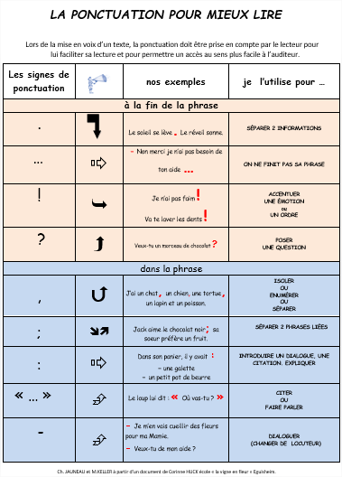
Travailler la ponctuation

Slide 14
Un exemple de préparation de texte
Un marchand avait fait de bonnes affaires à la foire; toutes ses marchandises étaient vendues et sa bourse remplie d'or et d'argent. Comme il voulait se mettre en route pour arriver avant la nuit, il serra son argent dans sa valise, la chargea derrière sa selle et monta à cheval.
A midi, il s'arrêta dans une ville; il allait repartir, quand le valet d'écurie qui lui amenait son cheval lui dit : « Monsieur, il manque à votre cheval un clou au fer du pied gauche de derrière.
— C'est bien, répondit le marchand ; le fer tiendra encore pour six lieues qui me restent à faire. Je suis pressé. »
Lirecouleur: : http://lirecouleur.arkaline.fr/

Slide 15
La mise eN voix de texte
Un outil pour l’entrainement: PAMUS
https://papiermusique.fr/dossier03.php

Slide 16
Dispositif: Les petits champions de la lecture

Slide 17
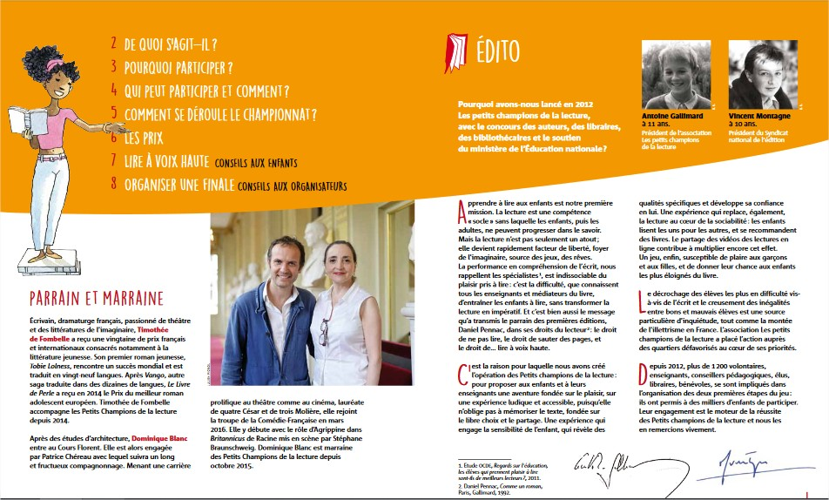

Slide 18
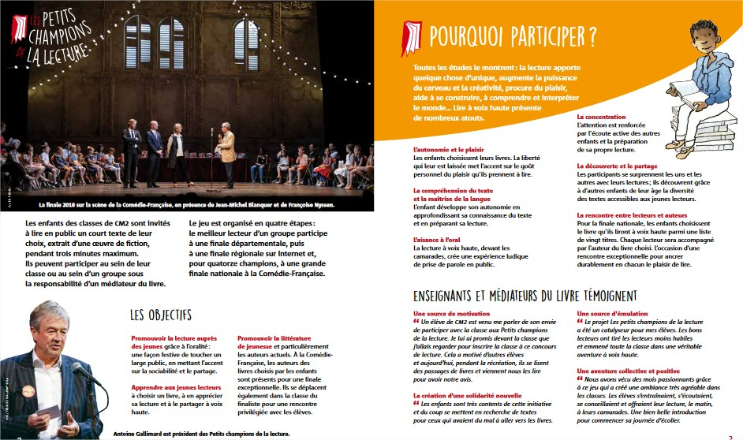

Slide 20
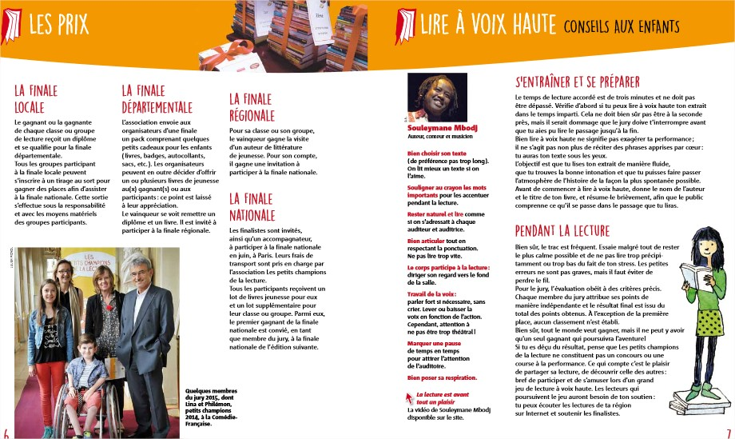

Slide 21
Dispositifs: les petits champions de la lecture

Slide 23
POURQUOI CE DISPOSITIF EST-IL INTERESSANT?
Un dispositif qui arrive en fin de scolarité élémentaire
Sur le mode du volontariat pour les candidats mais qui permet, en amont, à tous les élèves de travailler les mêmes compétences
Un dispositif qui peut permettre des actions écoles/collège

